Slide 1



IT Education
Academy
WebSocket
WWW.ITEA.UA

Slide 2

WebSocket
www.itea.ua
WebSocket – это протокол который предоставляет двунаправленное соединение между клиентом и сервером.
Коммуникация с помощью WebSocket происходит на основе TCP (Transmission Control Protocol) протокола.

Slide 3
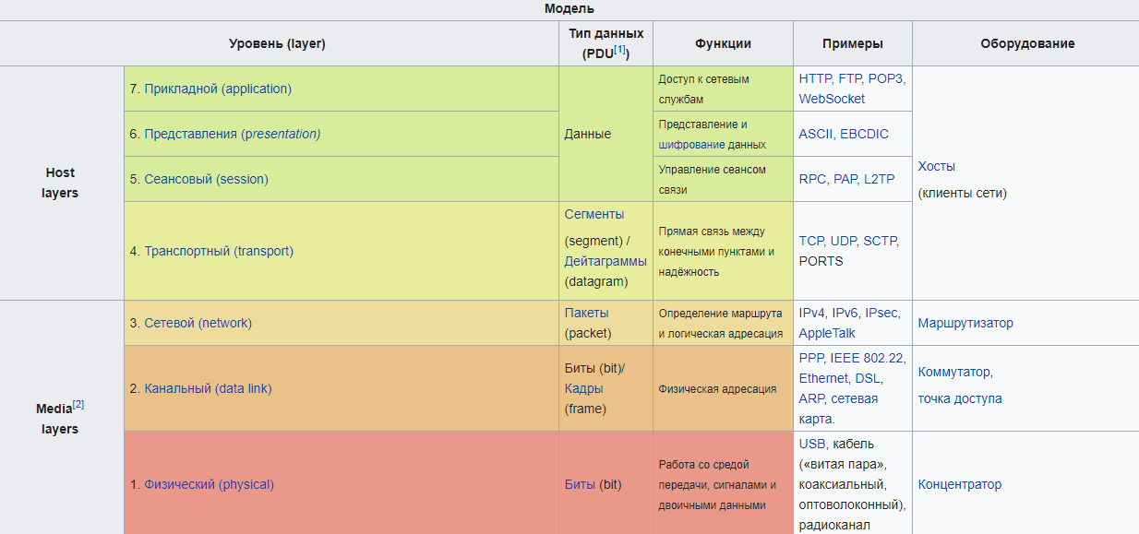
Уровни сетевой модели OSI
www.itea.ua

Slide 4
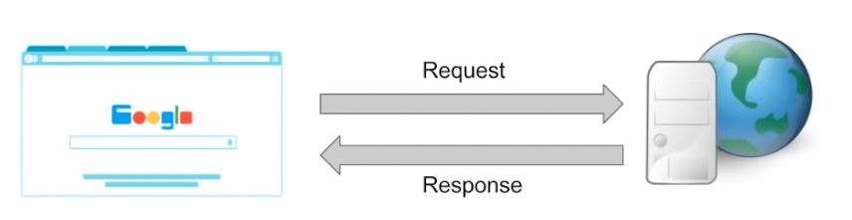
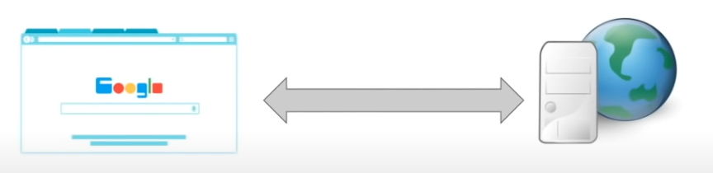
HTTP
www.itea.ua
WebSocket

Slide 5
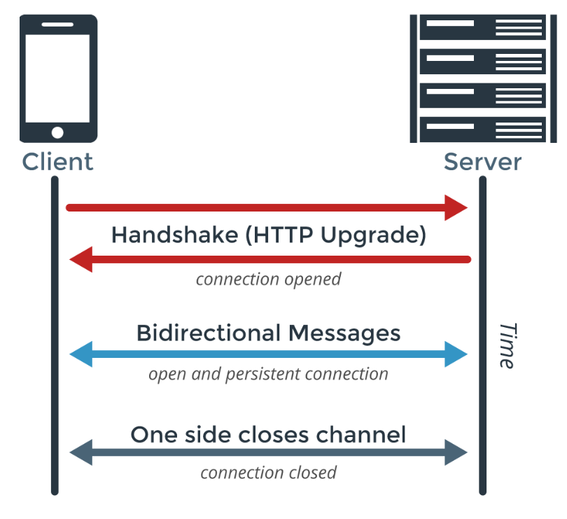
Установление соединения в WebSocket
www.itea.ua

Slide 6
Применения WebSocket
www.itea.ua
Real-time приложения
1
Браузерные игры
2
Чаты
3

